Slide 1
ТЕМЫ
Логические операторы и операторы сравнения в JS
Условные операторы в JS
Объект Date()
Циклические операторы в JS
Регулярные выражения
Примеры

Slide 2
УСЛОВНЫЕ ОПЕРАТОРЫ В JS
1. ТЕРНАРНЫЙ ОПЕРАТОР
Синтаксис:
Тип название_Переменной = (условие) ? значение1:значение2

Slide 3
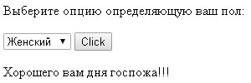
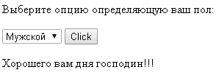
ПРИМЕР ИСПОЛЬЗОВАНИЯ УСЛОВНОГО ОПЕРАТОРА JS
<script>
var alegere,s;
alegere = document.getElementById("aleg").value;
s = (alegere == "barbat") ? " господин!!!":" госпожа!!!";
document.getElementById("et2").innerHTML = "Хорошего вам дня" + s;}
</script>…

Slide 4
РЕЗУЛЬТАТ ПРИМЕРА

Slide 5
ДРУГИЕ УСЛОВНЫЕ ОПЕРАТОРЫ
Используются, обычно, для выполнения разных действий, на основе разных условий
В JavaScript существует возможность использования следующих условных операторов:
  if - используются когда необходимо выполнить блок JS-кодов, тогда когда заданное условие является верным (true)
  else - используются когда необходимо выполнить блок JS-кодов, тогда когда заданное условие является неверным (false)
  else if - используются для определения нового условия, в случае когда первое условие неверное
  switch – используются для определения нескольких альтернативных блоков JS-кодов, которые могли бы выполнится при выполнении соответствующего условия

Slide 6
ОПЕРАТОР „IF”
Оператор „IF”, форма условного оператора, и используется тогда когда необходимо выполнить блок JS-кодов, при верным заданном условие
Основная форма:
if (условие) {
блок JS-кодов необходимый выполнить при выполнении условия
}
Задача:
Утро считается тогда когда время не превышает 10 часов дня.

Slide 7
ОБЬЕКТ „DATE()”
Используется когда необходимо работать с датой и временем
Объекты типа „дата” создаются new Date()
Некоторые методы объекта „Date”:
Mетод | Описание
getDate() | Возвращает день месяца (число между 1-31)
getDay() | Возвращает день недели (число между 0-6)
getFullYear() | Возвращает год (в цифрах)
getHours() | Возвращает час (число между 0-23)
getMilliseconds() | Возвращает миллисекунды (между 0-999)
getMinutes() | Возвращает минуты (между 0-59)
getMonth() | Возвращает месяц (между 0-11)
getSeconds() | Возвращает секунды (число между 0-59)
Прим: Аналогично, существуют методы используемые для установки деталей даты

Slide 8
ПРИМЕР ИСПОЛЬЗОВАНИЯ ОПЕРАТОРА „IF”
… <p>Выберите опцию определяющую ваш пол:</p>
<select id="aleg">
<option value="barbat">Мужской</option>
<option value="femeie">Женский</option>
</select>
<button onclick="Verificare()">Click</button>
<p id="et2"></p><p id="etZi"></p>
<script>
function Verificare() {
var alegere,sex;
alegere = document.getElementById("aleg").value;
sex = (alegere == "barbat") ? " господин!!!":" госпожа!!!";
var timp = new Date().getHours();
if (timp < 10) {
document.getElementById("et2").innerHTML = "Хорошего вам утра " + sex;}
}…

Slide 9
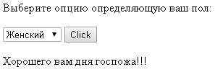
ФОРМА „IF…ELSE” ОПЕРАТОРА „IF”
„Else” используется когда необходимо выполнение блока JS-кодов в случае когда условие не выполняется
… if (timp < 10) {
document.getElementById("et2").innerHTML = "Хорошего вам утра " + sex;
} else if (timp < 17) {
document.getElementById("et2").innerHTML = "Хорошего вам дня " + sex;
}

Slide 10
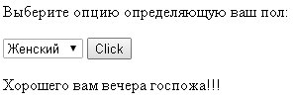
ФОРМА „IF…ELSE IF” ОПЕРАТОРА IF
Используется для установки нового условия, в случае когда первое условие не верное
… var timp = new Date().getHours();
if (timp < 10) {
document.getElementById("et2").innerHTML = "Хорошего вам утра " + sex;
} else if (timp < 17) {
document.getElementById("et2").innerHTML = "Хорошего вам дня " + sex;
} else {document.getElementById("et2").innerHTML = "Хорошего вам вечера " + sex;} …

Slide 11
ОПЕРАТОР „SWITCH”
где:
„выражение” – вычисляется один раз
Значение выражения сравнивается с каждым значением случаев
При нахождении соответствия значений, соответствующий блок будет выполнен
При встрече резервированного слова „break” происходит выход из блока случая
Блок соответствующий резервированному слову „default” выполнится в случае когда не найдется ни одно соответствие между сравнениями
Используется для выполнения разных действий в зависимости от выполнения определенных условий
Основная форма:
switch(выражение) {
case n1:
блок с кодами;
break;
case n2:
блок с кодами;
break;
…
default:
блок с кодами (по умолчанию);
}

Slide 12
ПРИМЕР SWITCH
<!DOCTYPE html>
<html>
<body>
<p>Выберите опцию определяющую ваш пол:</p>
<select id="aleg">
<option value="barbat">Мужской</option>
<option value="femeie">Женский</option>
</select>
<button onclick="Verificare()">Click</button>
<p id="et2"></p>
<p id="etZi"></p>

Slide 13
ПРИМЕР SWITCH, ПРОДОЛЖЕНИЕ
<script>
function Verificare() {
var alegere,sex;
alegere = document.getElementById("aleg").value;
sex = (alegere == "barbat") ? " господин!!!":" госпожа!!!";
var timp = new Date().getHours();
if (timp < 10) {
document.getElementById("et2").innerHTML = "Хорошего вам утра " + sex;
} else if (timp < 17) {
document.getElementById("et2").innerHTML = "Хорошего вам дня " + sex;
} else {document.getElementById("et2").innerHTML = "Хорошего вам вечера " + sex;
}

Slide 14
ПРИМЕР SWITCH, ПРОДОЛЖЕНИЕ
var zi;
switch (new Date().getDay()) {
case 0:
zi = "Воскресенье"; break;
case 1:
zi = "Понедельник"; break;
case 2:
zi = "Вторник"; break;
case 3:
zi = "Среда"; break;
case 4:
zi = "Четверг"; break;
case 5:
zi = "Пятница"; break;
case 6:
zi = "Субота"; break;
}
document.getElementById("etZi").innerHTML = "Сегодня - " + zi + " " + new Date().getDate() + "." + new Date().getMonth()
+ ", а текущее время - " + new Date().getHours() + ":" + new Date().getMinutes();
}
</script>
</body>
</html>

Slide 15
ВЫВОД ВРЕМЕНИ С ОБНОВЛЕНИЕМ
Fişierul .html
…<head>
<script src="ora.js"> </script>
</head>
<body onload="afisare()">
  <p id="etZi"></p>…
</body>
Fişierul ora.js
setInterval(function() {afisare()},30000);
function afisare()
{
var zi;
switch (new Date().getDay()) {
case 0: zi = "Duminica"; break;
case 1: zi = "Luni"; break;
case 2: zi = "Marti"; break;
case 3: zi = "Miercuri"; break;
case 4: zi = "Joi"; break;
case 5: zi = "Vineri"; break;
case 6: zi = "Sambata"; break; }
document.getElementById("etZi").innerHTML = "Astazi este " + zi + " " + new Date().getDate() + "." + new Date().getMonth() + ", iar ora curenta este " + new Date().getHours() + ":" + new Date().getMinutes();
}

Slide 16
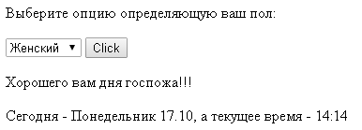
РЕЗУЛЬТАТ ПРИМЕРА

Slide 17
ЦИКЛИЧЕСКИЙ ОПЕРАТОР
Циклический оператор используется для повторного выполнения, блока JS-кодов
JavaScript имеет несколько циклических операторов:
  for - повторяет блок кодов несколько раз
  for/in - повторяет действия относящиеся к свойствам определенного объекта
  while - повторяет блок кодов, до тех пор пока удовлетворяется условие
  do/while - повторяет блок кодов в то время как условие удовлетворяется

Slide 18
ОПЕРАТОР „FOR”
Используется тогда когда необходимо повторное выполнение блока кодов
Основная форма:
for (выр 1; выр 2; выр 3) {
блок кодов необходимых для выполнения;
}
где
  выр 1 – определяет начальное значение индикатора цикла;
  выр 2 – условие выполнения цикла;
  выр 3 – выполняется после выполнения блока кодов цикла (шаг, инкремент)
  Прим: Оператор „+=„ используется для конкатенации строк

Slide 19
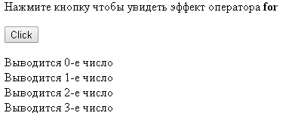
ПРИМЕР С ОПЕРАТОРОМ „FOR”
<!DOCTYPE html>
<html>
<body>
<p>Нажмите кнопку чтобы увидеть эффект оператора <b>for</b></p>
<button onclick="functieFor()">Click</button>
<p id="etCiclu"></p><script>
<script>
function functieFor() {
var text = "";
var i;
for (i = 0; i <= 3; i++) {
text += "Выводится " + i + "-е число <br />";
}
document.getElementById("etCiclu").innerHTML = text;}
</script></body></html

Slide 20
ПРИМЕР „FOR..IN”
Данная форма используется для прохождения по свойствам определенного объекта
Пример:
…<p>Нажмите кнопку чтобы увидеть эффект оператора <b>for..in</b></p>
<button onclick="functieForIn()">Click</button>
<p id="etCicluIn"></p>
<script>
function functieForIn() {
var txt = "";
var persoana = {nume:"Иванов", prenume:"Иван", varsta:22};
var x;
for (x in persoana) {
txt += persoana[x] + " ";
}
document.getElementById("etCicluIn").innerHTML = txt;}
</script>

Slide 21
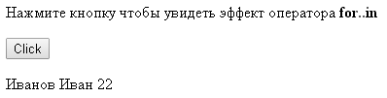
РЕЗУЛЬТАТ ПРИМЕРА „FOR..IN”

Slide 22
ОПЕРАТОР „WHILE”
  Выполняет блок кодов, до тех пор пока удовлетворяется условие
Основная форма:
while (условие) {
блок кодов необходимых для выполнения;
}

Slide 23
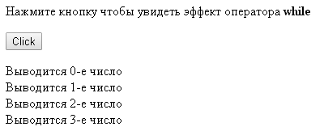
ПРИМЕР „WHILE”
…<script>
function functieWhile() {
var text = "";
var i = 0;
while (i <= 3) {
text += "Выводится " + i + "-е число <br />";
i++;
}
document.getElementById("etCiclu").innerHTML = text;
}
</script>…
Прим: не забудьте инкрементировать переменную цикла, в противном случае действие браузера заблокируется

Slide 24
ЦИКЛ „DO..WHILE”
Этот цикл похож на „while”, отличие в том что коды необходимые повторить выполняются минимум один раз, до того как проверится условие
Выполнение блока осуществится повторно до тех пор пока условие верное
Основная форма:
do {
блок кодов необходимых для выполнения;
}
while (условие);

Slide 25
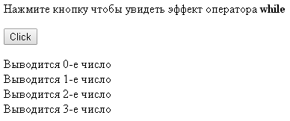
ПРИМЕР „DO..WHILE”
<script>
function functieWhile() {
var text = "";
var i = 0;
do {
text += "Выводится " + i + "-е число <br />";
i++;
}
while (i <= 3);
document.getElementById("etCiclu").innerHTML = text;
}
</script>…

Slide 26
РЕГУЛЯРНЫЕ ВЫРАЖЕНИЯ В JS
Регулярное выражение представляет собой набор символов, которые определяют шаблон поиска
Оно используется для
  Поиска текста удовлетворяющего шаблон
  Замены найденного теста другим текстом
Регулярное выражение может быть сформировано из одного или более символов
Основная форма: /pattern/модификаторы;
Mодификаторы:
  i – реализует case-независимый поиск
  g – реализует глобальный поиск (производится поиск всех совпадений)
Пример: /покрывало/i
  где покрывало - шаблон, а i - модификатор, указывающий чтобы поиск производился вне зависимости от регистра

Slide 27
ШАБЛОНЫ В РЕГУЛЯРНЫХ ВЫРАЖЕНИЯХ
Выражение | Описание
[abc] | Ищет любой указанный символ между скобками
[^abc] | Ищет символ, отличающийся от тех которые между скобками
[0-9] | Ищет цифру из указанного промежутка
(x|y) | Ищет один из тех символов указанных через разделитель |
[^0-7] | Ищет цифры кроме тех указанных между скобками
Прим: Тогда когда необходимо использовать специальные символы: (, ), [, ], {, }, + и др.. в шаблон регулярного выражения îиспользуется \ (back slash) перед символом

Slide 28
ШАБЛОНЫ В РЕГУЛЯРНЫХ ВЫРАЖЕНИЯХ. МЕТАСИМВОЛЫ
Метасимволы | Описание
. | Ищет только один символ
\w | Ищет совпадение слов
\W | Ищет не словесные совпадения
\n | Ищет символ «новая строка»
\t | Ищет символ „tab”
\d | Ищет только цифры
\s | Ищет символ «пробел»
\b | Ищет совпадения вначале или в концу слова
\uxxxx | Ищет unicod-символ соответствующий шестнадцатеричному числу xxxx

Slide 29
КВАНТИФИКАТОРЫ КВАНТИФИКАТОРЫ - ЭТО СПЕЦСИМВОЛЫ, КОТОРЫЕ СТАВЯТСЯ ПОСЛЕ КЛАССА. ОНИ УСТАНАВЛИВАЮТ ПОВТОРЕНИЕ КЛАССА. ПРИ ЭТОМ КЛАСС НАХОДИТ НЕ ОДИН СИМВОЛ, А НЕСКОЛЬКО. В ШАБЛОНАХ
Cuantificatori | Descriere
n+ | Ищет любую последовательность содержащую минимум один n
n* | Ищет любую последовательность содержащую ноль или несколько появлений n
n? | Ищет любую последовательность содержащую ноль или появление n
n{X} | Ищет любую последовательность содержащую последовательность состоящая из n, X раз
n{X,Y} | Ищет любую последовательность содержащую последовательность состоящая из n, в количестве от X до Y
n{X,} | Ищет любую последовательность содержащую n минимум X раз
n$ | Ищет последовательности содержащие n в конце
^n | Ищет последовательности содержащие n в начале
?=n | Ищет последовательности за которыми следует n
?!n | Ищет последовательности за которыми не следует n

Slide 30
JS-МЕТОДЫ ИСПОЛЬЗУЕМЫЕ С РЕГУЛЯРНЫМИ ВЫРАЖЕНИЯМИ
В JS регулярные выражения используют несколько методов для работы с символьной строкой:
  search() – использует регулярное выражение для поиска подстроки, и возвращает позицию найденной подстроки
  replace() – возвращает измененную строку применив заданный шаблон
  match() – ищет последовательность совпадений, используя регулярное выражение и возвращает совпадения в виде вектора со значениями

Slide 31
ПРИМЕР ОПРЕДЕЛЕНИЯ И ИСПОЛЬЗОВАНИЯ РЕГУЛЯРНЫХ ВЫРАЖЕНИЙ
<!DOCTYPE html>
<head>
<!--meta charset="utf-8" / --> <title>Проверка полей</title>
<link rel="stylesheet" type="text/css" href="regExp.css" />
</head>
<html>
<body>
<form onsubmit="return Verificare()" name = "datePers">
<fieldset><legend>Контактные данные</legend>
<p>Введите вашу фамилию: </p>
<input id="nume" type="text" name="nume" />
<span id="err_nume" class="err"></span>
<p class="standard">Фамилия должна содержать минимум 2 буквы - первая большая!!!</p><br />
<p>Введите ваше имя: </p><input id="prenume" type="text" name="prenume" />
<span id="err_prenume" class="err"></span>
<p class="standard">Имя должно содержать минимум 2 буквы - первая большая!!!</p><br />

Slide 32
ПРИМЕР ОПРЕДЕЛЕНИЯ И ИСПОЛЬЗОВАНИЯ РЕГУЛЯРНЫХ ВЫРАЖЕНИЙ. ПРОДОЛЖЕНИЕ
<p>Введите ваш номер телефона: </p>
<input id="telefon" type="text" name="telefon" />
<span id="err_tel" class="err"></span>
<p class="standard">Номер телефона начинается с '+' и потом следуют 11 цифр (+xxxxxxxxxxx)!!!</p><br />
<br />
<input type="reset" value="Обновить" />
<input type="submit" value="Сохранить" />
</fieldset>
</form>
<script>
function Verificare()
{
var necazuri=0;
var numeC, prenumeC, telefonC;
var numeSablon, prenumeSablon, telefonSablon;

Slide 33
ПРИМЕР ОПРЕДЕЛЕНИЯ И ИСПОЛЬЗОВАНИЯ РЕГУЛЯРНЫХ ВЫРАЖЕНИЙ. ПРОДОЛЖЕНИЕ
document.getElementById("err_nume").innerHTML ="";
numeC = document.getElementById("nume").value;
numeSablon = /^[A-Z][a-z]+$/;
if (!(numeC.match(numeSablon))) {
document.getElementById("err_nume").innerHTML = "Фамилия должна содержать минимум 2 буквы - первая большая!!!";
necazuri++;
}
document.getElementById("err_prenume").innerHTML ="";
prenumeC = document.getElementById("prenume").value;
prenumeSablon = /^[A-Z][a-z]+$/;
if (!(prenumeC.match(prenumeSablon))) {
document.getElementById("err_prenume").innerHTML = "Имя должно содержать минимум 2 буквы - первая большая!!!";
necazuri++;
}

Slide 34
ПРИМЕР ОПРЕДЕЛЕНИЯ И ИСПОЛЬЗОВАНИЯ РЕГУЛЯРНЫХ ВЫРАЖЕНИЙ. ПРОДОЛЖЕНИЕ
document.getElementById("err_tel").innerHTML ="";
telefonC = document.getElementById("telefon").value;
telefonSablon = /^\+\d{11}$/
if (!(telefonC.match(telefonSablon))) {
document.getElementById("err_tel").innerHTML = "Номер телефона начинается с '+' и потом следуют 11 цифр (+xxxxxxxxxxx)!!!";
necazuri++;
}
return (necazuri==0);
}
</script>
</body>
</html>

Slide 35
ПРИМЕР ОПРЕДЕЛЕНИЯ И ИСПОЛЬЗОВАНИЯ РЕГУЛЯРНЫХ ВЫРАЖЕНИЙ. СТИЛИ
body{background-color: #404040;}
.err{color: orange; font-size: 12px; }
.corp{ width:600px; height:400px; }
label, legend, p{
font-family: Arial, Helvetica, sans-serif;
text-align:left; font-size:12px; color: #ffffcc; font-weight:bold; letter-spacing: 3px;}
.standard {
font-family: Arial, Helvetica, sans-serif;
text-align:left; font-size:10px; color: #ffffcc; }
input[type="submit"], input[type="reset"] {
background-color: #ffffcc;
border: 2px solid #ffffcc;
color: #404040;
padding: 10px 30px;
font-weight: bold;
}

Slide 36
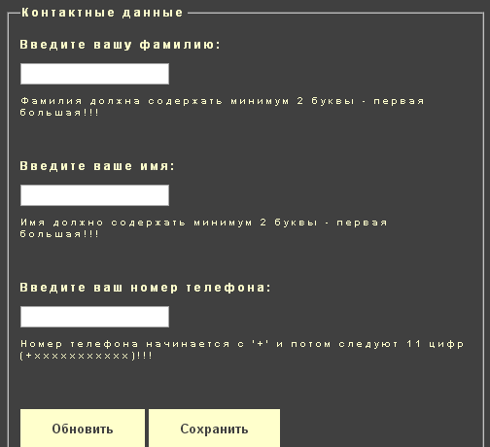
РЕЗУЛЬТАТ ПРИМЕРА

Slide 37
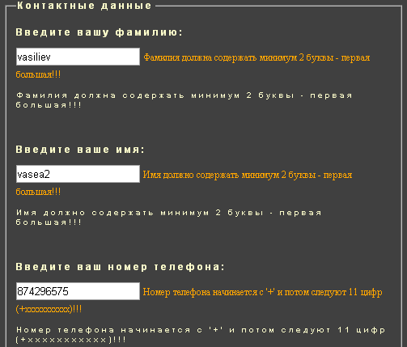
РЕЗУЛЬТАТ ПРИМЕРА С ОШИБКАМИ

Slide 38
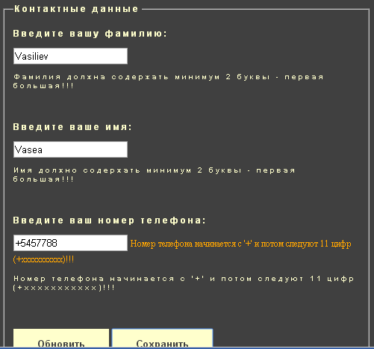
РЕЗУЛЬТАТ ПРИМЕРА. ОШИБКИ ЧАСТИЧНО УДАЛЕНЫ

Slide 39
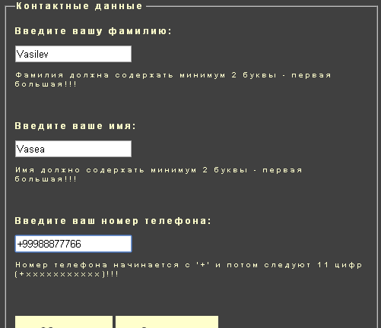
РЕЗУЛЬТАТ ПРИМЕРА

Slide 40
СОЗДАНИЕ ПОЛЬЗОВАТЕЛЬСКИХ ФУНКЦИЙ
Определение функции
function sayHello()
{
console.log("Привет, мир!");
}
Вызов функции
sayHello();

Slide 41
ПАРАМЕТРЫ И АРГУМЕНТЫ
function greet(name - параметр)
{
console.log(Привет, ${name}!);
}
greet("Вася« - аргумент);
Параметр – это переменная, которая определяется в круглых скобках при создании функции.
Аргумент – это значение, которое определяется при вызове функции.

Slide 42
ВОЗВРАЩАЮЩИЕ И НЕ ВОЗВРАЩАЮЩИЕ ФУНКЦИИ
function square(x)
{
return x * x;
}
let result = square(5); //вызов функции
console.log(result);
ИЛИ
console.log(square(5));
//вызов функции
function square(x)
{ console.log(x * x);
}
square(5); //вызов функции

Slide 43
АНОНИМНЫЕ ФУНКЦИИ
Это функции, которые могут быть присвоены переменным
let add = function(x, y)
{
return x + y;
}
console.log(add(3, 4)); // Выведет 7

Slide 44
СТРЕЛОЧНЫЕ ФУНКЦИИ
ECMAScript 6 (ES6) ввел новый синтаксис для определения функций, называемый "стрелочные функции":
let multiply = (x, y) => { return x * y; } console.log(multiply(2, 3)); // Выведет 6

Slide 45
МЕТОДЫ ОБЪЕКТОВ
В JavaScript функции также могут быть частью объектов и называться методами этих объектов:
let person = {
name: "Иван",
greet: function()
{
console.log(Привет, я ${this.name}!);
}
};
person.greet(); // Выведет "Привет, я Иван!"

Slide 46
ЛОКАЛЬНЫЕ И ГЛОБАЛЬНЫЕ ПЕРЕМЕННЫЕ
Локальные переменные -Переменные, объявленные внутри функции, видны только внутри этой функции.
function showMessage()
{
let message = "Привет, я JavaScript!"; // локальная переменная alert( message );
}
showMessage(); // Привет, я JavaScript!
alert( message ); // <-- будет ошибка, т.к. переменная видна только внутри функции

Slide 47
ЛОКАЛЬНЫЕ И ГЛОБАЛЬНЫЕ ПЕРЕМЕННЫЕ
Переменные, объявленные снаружи всех функций называются глобальными.
Глобальные переменные видимы для любой функции (если только их не перекрывают одноимённые локальные переменные).
let userName = 'Вася';
function showMessage()
{
userName = "Петя"; // (1) изменяем значение внешней переменной
let message = 'Привет, ' + userName; alert(message);
}
alert( userName ); // Вася перед вызовом функции
showMessage();
alert( userName ); // Петя, значение внешней переменной было изменено функцией

Slide 48
ЗАДАНИЕ
Создать функцию, возвращающую текущий день недели и время.
function getDayAndTime()
{ let daysOfWeek = ["Воскресенье", "Понедельник", "Вторник", "Среда", "Четверг", "Пятница", "Суббота"];
let currentDate = new Date();
let dayOfWeek = daysOfWeek[currentDate.getDay()];
let hours = currentDate.getHours();
let minutes = currentDate.getMinutes()
; let seconds = currentDate.getSeconds(); l
et time = ${hours}:${minutes}:${seconds};
return Сегодня ${dayOfWeek}, время: ${time};
}
console.log(getDayAndTime()); // Выведет текущий день недели и время

Slide 49
ВАЛИДАЦИЯ ФОРМ
Валидация форм — это процесс проверки данных, введенных пользователем в веб-форме, на соответствие определенным требованиям
HTML5 поддерживает нативную валидацию форм и их элементов. Для этого у полей ввода применяются различные атрибуты, которые настраивают валидацию.

Slide 50
АТРИБУТЫ, КОТОРЫЕ НАСТРАИВАЮТ ВАЛИДАЦИЮ
required требует, чтобы поле ввода обязательно содержало какое-нибудь значение
max задает максимальное числовое значение (для ввода числовых данных)
min задает минимальное числовое значение (для ввода числовых данных)
maxlength задает максимальную длину строки
minlength задает минимальную длину строки

Slide 51
ПРИМЕР
<form id="registerForm" name="registerForm" method="post" action="register">
<p>
<label for="username">Username:</label><br>
<input id="username" name="username" maxlength="20" minlength="3" required>
</p>
<p>
<label for="email">Email:</label><br>
<input type="email" id="email" name="email" required>
</p>
<p>
<label for="age">Age:</label><br>
<input type="number" id="age" name="age" min="1" max="110" value="18">
</p>
<button type="submit" id="submit" name="submit">Register</button>
</form>

Slide 52
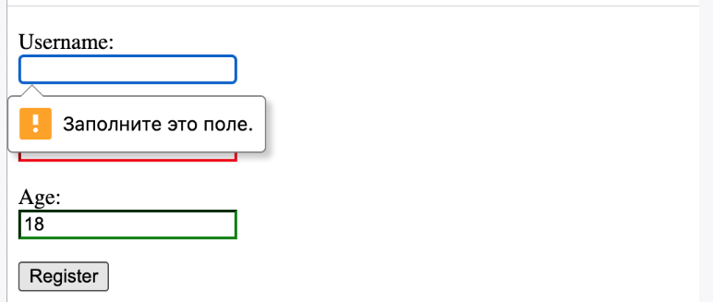
РЕЗУЛЬТАТ

Slide 53
Здесь на форме определено поле username для ввода условного имени пользователя. Причем это имя должно иметь не меньше 3 и не больше 20 символов. Поля для ввода имени и email обязательны для заполнения (имеют атрибут required). Также для поля age, которое предназначено для ввода условного возраста, установлено минимальное и максимальное допустимые значения - 1 и 110 соответственно.
Также стоит отметить, что с помощью селектора input:invalid можно определить стиль для невалидных полей, тогда как селектор input:valid задает стиль для полей, которые прошли валидацию.
И если мы введем в поле значение, которое не соответствует атрибутам валидации, или не введем никакого значения в поля, которые требуют наличия ввода, то при попытке отправить форму браузер нам отобразит для соответствующего поля ошибку валидации:

Slide 54
ПОЛУЧЕНИЕ ИНФОРМАЦИИ О ВАЛИДАЦИИ В JAVASCRIPT
Современные веб-браузеры позволяют взаимодействовать в коде JavaScript с механизмом нативной валидации HTML5. Для этого предназначен специальный API - Constraint Validation API.
Этот API определяет ряд свойств, которые можно применять к формам или элементам форм и которые позволяют получить состояние валидации элементов:

Slide 55
СВОЙСТВА, КОТОРЫЕ МОЖНО ПРИМЕНЯТЬ К ФОРМАМ ИЛИ ЭЛЕМЕНТАМ ФОРМ И КОТОРЫЕ ПОЗВОЛЯЮТ ПОЛУЧИТЬ СОСТОЯНИЕ ВАЛИДАЦИИ ЭЛЕМЕНТОВ:
willValidate | возвращает булевое значение, которое указывает, доступна ли валидация для элемента формы.
validity | возвращает объект типа ValidityState, который, в свою очередь, содержит информацию о валидации данного элемента формы.
validationMessage: | содержит сообщение об ошибке валидации для текущего элемента формы. Конкретное сообщение зависит от используемого веб-браузера

Slide 56
СВОЙСТВА VALIDITYSTATE
valid: возвращает булевое значение, которое указывает, проходит ли элемент формы валидацию (true) или нет (false
valueMissing: возвращает true, если в элементе формы, который требует обязательного ввода, отсутствует значение
typeMismatch: возвращает true, если введенное значение не соответствует типу элемента формы (например, в элемент <input type="email"> введен текст, которые не является адресом элементронной почты)
patternMismatch: возвращает true, если введенное значение не соответствует указанному шаблону
tooLong: возвращает true, если введенное значение превышает максимально допустимый лимит
tooShort: возвращает true, если введенное значение меньше минимально допустимого значения
rangeUnderflow: возвращает true, если введенное значение меньше диапазона допустимых значений
rangeOverflow: возвращает true, если введенное значение превышает диапазон допустимых значений
stepMismatch: возвращает true, если введенное значение не соответствует значению атрибута step
badInput: возвращает true, если введенное значение некорректно
customError: возвращает true, если при вводе была сгенерирована кастомная ошибка

Slide 57
ПРИМЕР
<form id="registerForm" name="registerForm" method="post" action="register">
<p>
<label for="email">E-mail:</label><br>
<input type="email" id="email" name="email" required>
</p>
<button type="submit" id="submit" name="submit">Register</button>
</form>
<script>
const emailField = document.getElementById("email");
emailField.addEventListener("change", validateEmail);
function validateEmail() {
console.log("Может валидироваться:", emailField.willValidate);
console.log("Значение отсутствует:", emailField.validity.valueMissing);
console.log("Значение валидно:", emailField.validity.valid);
console.log("Значение соответствует типу", emailField.validity.typeMismatch);
console.log(emailField.validationMessage);
}
</script>

Slide 58
Метод addEventListener - это самый функциональный способ позволяющий добавить обработчик события к указанному элементу и запустить выполнение программы при совершении заданного действия.
change – срабатывает когда значение поля изменено, но при условии снятия с него фокуса.

Slide 59
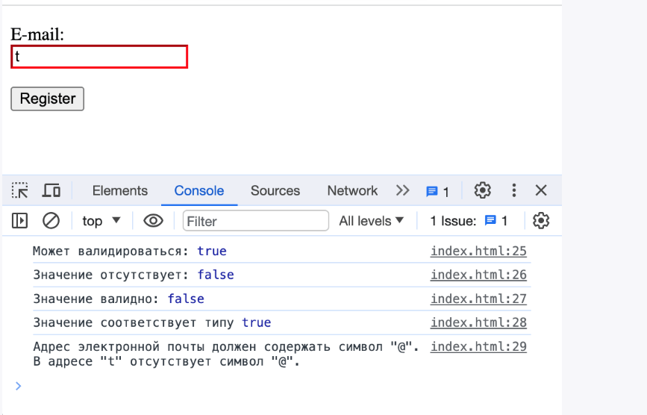
РЕЗУЛЬТАТ

Slide 60
ДОПОЛНИТЕЛЬНАЯ ОБРАБОТКА ИНФОРМАЦИИ О ВАЛИДАЦИИ
<script>
const emailField = document.getElementById("email");
const emailErrors = document.getElementById("emailErrors");
emailField.addEventListener("change", validateEmail);
function validateEmail() {
if(!emailField.validity.valid){
emailErrors.textContent = emailField.validationMessage;
emailErrors.style.display = "block";
}
else{
emailErrors.textContent = "";
emailErrors.style.display = "none";
}
}
</script>

Slide 61
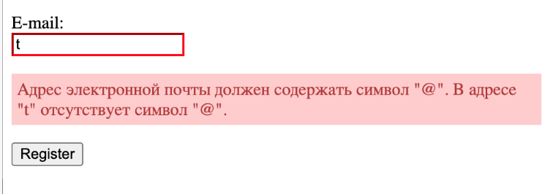
РЕЗУЛЬТАТ

Slide 62
ВАЛИДАЦИЯ ПО КОНКРЕТНЫМ ПАРАМЕТРАМ И СВОИ СООБЩЕНИЯ ОБ ОШИБКЕ
function validateEmail() {
if(!emailField.validity.valueMissing){
emailErrors.textContent = "Отстуствет email!";
emailErrors.style.display = "block";
}
else{
emailErrors.textContent = "";
emailErrors.style.display = "none";
}
}

